Slide 1
Le repliement des protéines résolu par une Intelligence Artificielle (I.A.)
Jean-Pierre Haluk
Académie Lorraine des Sciences, - Nancy
Réf. : Philippe PAJOT (@philipaj, twitter), Le repliement des protéines résolu par une I.A., Sciences et Avenir, La Recherche, janvier 2022, n°899

Slide 2
Le visage de la biologie computationnelle n’est plus le même depuis l’avènement du programme Alphafold2
Publié fin juillet 2021 dans la revue Nature, l’article décrivant cette avancée spectaculaire des chercheurs de Deepmind (filiale d’Alphabet, maison-mère de Google dédiée à l’intelligence artificielle IA)
a beaucoup été commenté

Slide 3
Problème posé : soit une suite d’acides aminés donnée, quelle forme va prendre la protéine constituée de cet assemblage ?
Autrement dit, comment la nature passe-t-elle du plan de montage à une pièce complexe ayant des propriétés particulières ?
Structure générale d’un acide aminé

Slide 4
Les protéines sont des macromolécules présentes dans toutes les cellules
produites par le génome d’un organisme :
Enzymes
Hormones (ex : insuline)
Anticorps
Protéines fibreuses nombreuses dans les muscles
etc …
Cas de l’insuline humaine

Slide 5
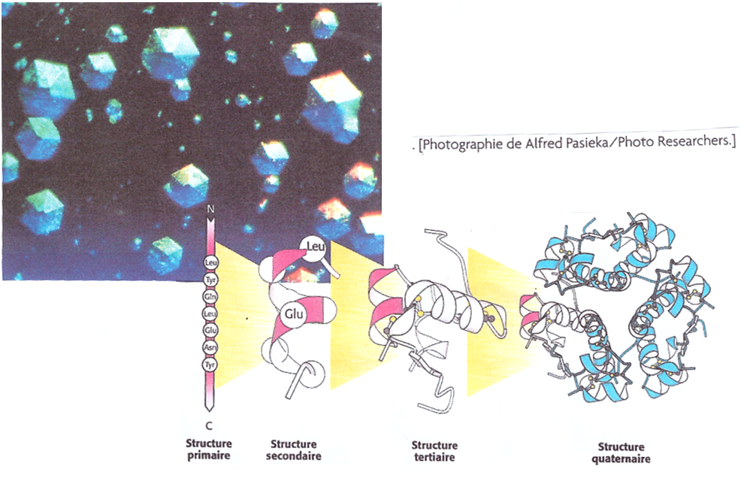

Slide 6
Insuline : hormone protéique essentielle pour le maintien du taux de glucose sanguin à des niveaux appropriés
Une chaîne formée par une séquence spécifique d’acides aminés (structure primaire) définit une protéine comme l’insuline
Cette chaîne se replie en une structure bien définie (structure tertiaire), dans ce cas une seule molécule d’insuline
De telles structures peuvent s’assembler avec d’autres chaînes pour former des réseaux,
tels que le complexe de 6 molécules d’insuline représenté à l’extrême droite (structure quaternaire)

Slide 7
Il est souvent possible de conduire ces réseaux à former des cristaux bien définis :
ce qui permet une description détaillée de ces structures
Lorsque l’une des protéines est synthétisée par la machinerie cellulaire à partir du code génétique
elle prend donc sa forme définitive en se repliant
conformément aux lois de la physique et de la chimie
Ce repliement aboutit à une configuration stable qui résulte des multiples interactions entre les différents atomes et molécules de la protéine

Slide 8
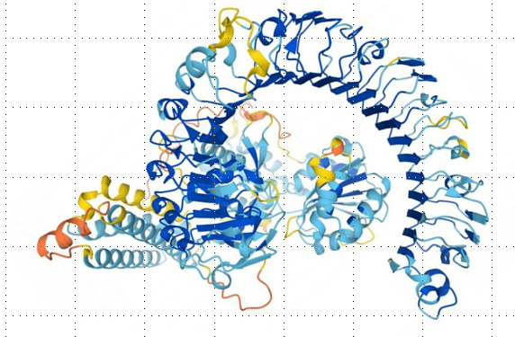
Si la nature sait s’y prendre, les biologistes ont bien du mal à prédire cette forme stable
qui confère ses propriétés à la protéine
C’est la forme de la protéine qui détermine ses propriétés. Ici, la protéine Q8W3K0, qui permet à certaines plantes de résister aux maladies

Slide 9
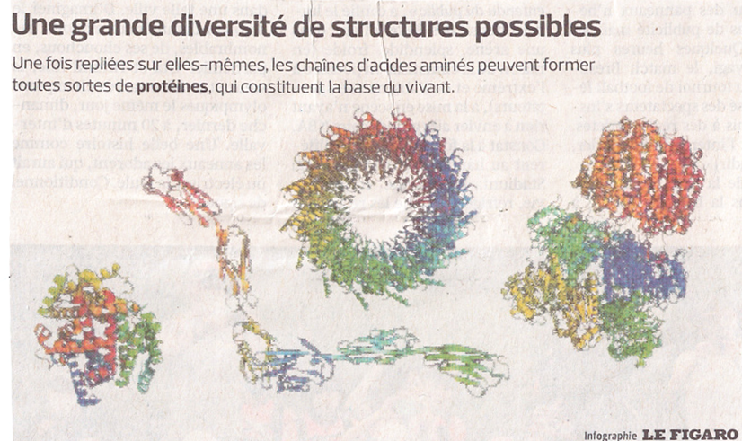

Slide 10
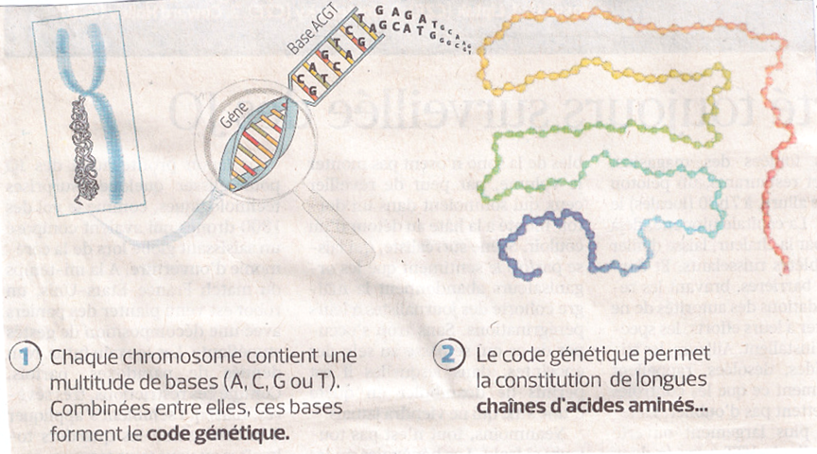
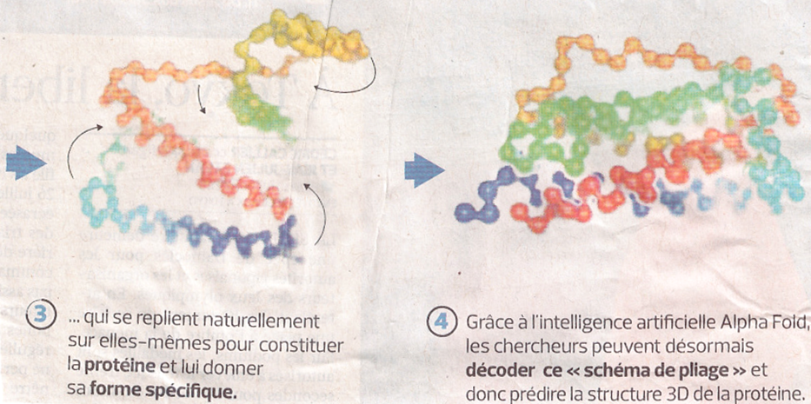
Réf. : Infographie Le figaro, 30 juillet 2021

Slide 11
En cause, la combinatoire qui est énorme
Une protéine comprend plusieurs dizaines de milliers d’atomes en interaction
Krzysztof Fidelis, directeur du « Protein Structure Prediction Center » à l’Université Davies (États-Unis)
« Typiquement, une protéine contient entre 100 et 300 acides aminés »
Avec de tels nombres, le total des protéines potentiel est immense : 20³⁰⁰
soit environ 4.10⁴⁰², bien plus que toutes les particules de l’Univers

Slide 12
Toutefois, toutes ces combinaisons ne sont pas produites par le génome
on estime qu’un génome d’eucaryote (cellule avec noyau) n’est capable de synthétiser que quelques dizaines de milliers de protéines différentes
Krzysztof Fidelis
« Au début des années 1970, le prix Nobel de Chimie américain Christian Anfinsen avait formulé le problème du repliement des protéines de façon élégante :
La conformation d’une protéine –la façon dont elle se replie- est unique et dépend essentiellement de sa séquence d’acides aminés »

Slide 13
Mais la résolution de ce problème d’énoncé simple allait se révéler redoutable
car les interactions entre atomes sont très nombreuses
de sorte que les simulations numériques étaient encore, après plusieurs décennies de travaux, loin du compte

Slide 14
Une compétition internationale pour modéliser les protéines
Même en utilisant les plus puissants des ordinateurs, ces simulations où l’on part des éléments constitutifs pour aboutir à la conformation finale stable
ne donnent pas de bons résultats
Sergei Grudinin, chercheur au CNRS, à Grenoble
« La difficulté est que ces calculs nécessitent de connaître toutes les interactions qui s’exercent entre les entités de la molécule à partir des principes physiques et chimiques fondamentaux »

Slide 15
« Or ces molécules sont tellement grandes que l’on ne peut faire que des moyennes assez grossières. Ainsi, il paraît vain de vouloir tant prédire de cette manière »
L’essor de l’intelligence artificielle a changé la donne
Petit à petit, les méthodes d’apprentissage statistiques –le machine learning- sont intégrées aux algorithmes
Par exemple, avec une équipe internationale, Sergei Grudinin met au point des algorithmes de simulation de modélisation des systèmes macromoléculaires
qui commencent à utiliser l’apprentissage automatique
En 2018, lors de la compétition casp13 (casp : compétition internationale bisannuelle de prédiction de structure de protéines)

Slide 16
qui permet aux scientifiques de comparer leurs résultats de prédiction
son équipe a terminé 1ère dans une des catégories
C’est aussi lors de CASP13 que les chercheurs de Deepmind sont entrés dans la course
Leurs résultats impressionnent d’emblée
Le programme mis au point et baptisé Alphafold parvint à prédire la structure des 43 protéines cibles avec une précision 15 à 20% supérieure à celle de la centaine d’autres équipes du monde entier qui participaient à la compétition
Gros investissement de la société : 30 personnes durant 5 ans !

Slide 17
Novembre 2020 : dernière compétition casp14
Leur programme amélioré –Alphafold2- est parvenu à prédire plusieurs formes de protéines
aussi bien que ce que l’on peut faire expérimentalement en laboratoire lorsqu’on mesure la forme d’une protéine existante
Krzysztof Fidelis : « Le problème de repliement des protéines tel qu’énoncé par Christian Anfinsen était dès lors résolu »
Un résultat d’autant plus étonnant que la plupart des autres équipes –universitaires- avaient aussi incorporé de l’apprentissage statistique dans leurs programmes
Pour Fidelis, ce succès fait écho à celui que les chercheurs de Deepmind avaient obtenu en 2016

Slide 18
avec le jeu de go, parvenant à créer un logiciel imbattable par les humains
alors que l’on pensait cet objectif lointain
« Plusieurs ingrédients expliquent selon moi ce succès incontestable
la disponibilité de nombreuses données de structures et de séquences protéiques –ce qui permet d’entraîner les modèles d’apprentissage efficacement
une puissance de calcul importante, qui n’est pas facilement accessible par des laboratoires académiques
et des collaborations avec les meilleurs chercheurs »
« La question est aussi de bien comprendre ce qui, avec l’apprentissage automatique, nous permet d’aboutir à des résultats aussi bons »

Slide 19
« Nous pouvons alors appliquer ce type de compréhension avec la physique que nous connaissons, pour parvenir, j’en suis persuadé, à résoudre le problème de repliement des protéines sur un ordinateur standard, autrement dit avec une faible puissance de calcul »
Des résultats prometteurs pour la biologie et la recherche médicale
Sur le plan fondamental, les chercheurs de Deepmind considèrent cette recherche
comme un tremplin vers l’attaque d’autres problèmes complexes
tels les interactions entre l’arn et l’adn

Slide 20
L’objectif ultime reste toutefois la conception de nouvelles protéines avec des fonctions sur mesure
Krzysztof Fidelis : « Avec la combinatoire en jeu -des protéines de 300 résidus de long choisis parmi les 20 acides aminés- le champ des possibles est immense pour la conception de protéines artificielles. Il y a un grand nombre de séquences que la nature n’a pas explorées »
En attendant, depuis juillet 2021, des centaines de millions d’utilisateurs ont visité
la base de données de protéines Alphafold mise à disposition par Deepmind
Parmi les résultats prometteurs déjà publiés par les groupes universitaires

Slide 21
Étude de l’antibiorésistance ou la compréhension de la biologie du sras-cov2 (Covid19)
et Deepmind projette d’ajouter 100 millions de structures de protéines dans la base de données ouvertes à la communauté
En outre, l’embl (Laboratoire européen de biologie moléculaire) s’est associé à Deepmind
pour créer une base de données à accès libre qui contient déjà plus de 350.000 structures de protéines prédites à l’aide de l’I.A.
Stephen Cusack, spécialiste de biologie structurale et directeur du site grenoblois de l’embl

Slide 22
« Une précision assez incroyable (environ 0,1 nm sur les positions des atomes du squelette de la molécule) atteinte sur les parties de la protéine qui se replient de façon bien définie, et qui est très comparable à celle des techniques expérimentales (cristallographie par rayons X, RMN, microscopie électronique) »
En prédisant la structure 3D d’une protéine, en quelques heures, Alphafold va accélérer fortement la détermination des structures protéiques
avec de multiples perspectives en biologie fondamentale et appliquée
Stephen Cusack : « Pour la biologie structurale, Alphafold et la base de données associée constituent une révolution »

Slide 23
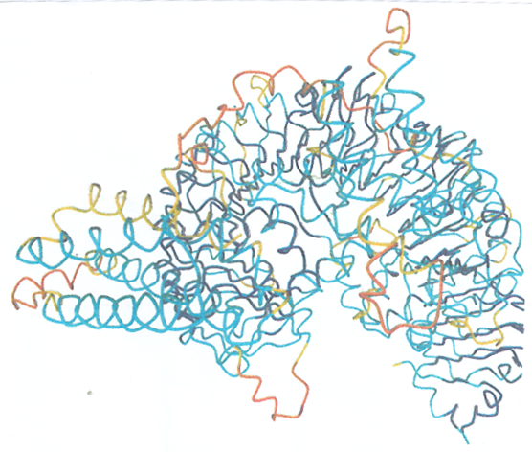
Exemple de structure tridimensionnelle de protéine d’une plante modèle : Arabidopsis thaliana prédite par le système Alphafold

Slide 24
La structure tridimensionnelle de la protéine At1g58602 de la plante modèle Arabidopsis thaliana, telle qu’elle est prédite par le système Alphafold
Cette protéine, liée à la résistance de la plante aux maladies, est une chaîne de 1.138 acides aminés
Sa structure 3D n’est pas connue expérimentalement
Ici, les couleurs codent le degré de confiance dans la position spatiale des acides aminés
haute confiance en bleu foncé
faible confiance en orange

Slide 25
Alphafold devrait intéresser de nombreux laboratoires car, en plus de protéome humain
la base de données contient déjà les prédictions de milliers de structures de protéines d’animaux
utilisés comme modèles de recherche, de la mouche à la souris, en passant par le poisson zèbre
Elle contient aussi des structures de protéines de la bactérie de la tuberculose (Bacille de Koch) et du Plasmodium falciparum responsable du paludisme
Deepmind a d’ailleurs démarré une collaboration dans l’espoir de trouver parmi les protéines du parasite de nouvelles cibles thérapeutiques

Slide 26
Édith Heard, directrice générale de l’European Molecular Biology Laboratory (EMBL) : institut en charge de la mise en ligne et de la maintenance de la base de données des structures prédites par Alphafold
« Le champs des applications est vaste et ne sera limité que par notre imagination »
Une révolution pour la recherche médicale
Des maladies infectieuses aux cancers, les traitements ciblent la plupart du temps une ou plusieurs protéines
Lors du développement d’un médicament, l’enjeu est d’identifier une protéine d’intérêt
puis de trouver quelle zone dans sa structure contient des sites cibles

Slide 27
Cécile Breyton, directrice adjointe de l’Institut de Biologie Structurale de Grenoble
« Historiquement, les médicaments étaient mis au point de manière empirique, comme la pénicilline. Mais la biologie structurale a permis de comprendre quelle était l’action de cet antibiotique sur les protéines bactériennes et ensuite de produire des pénicillines synthétiques plus efficaces »
Le laboratoire de David Baker, expert mondialement reconnu de la Biologie Structurale des Protéines
a récemment lancé un projet pour mettre au point des mini-protéines qui pourraient bloquer le sars-cov2
Son équipe s’est concentrée sur la fameuse spike qui permet au virus de s’introduire dans les cellules et qu’il faudrait inactiver
Ces travaux ont déjà fait l’objet de 2 publications dont une dans la revue nature

Slide 28
Dans les années 1990, l’étude du vih (sida) a permis de développer la saquinavir qui bloque le fonctionnement d’une protéine essentielle à la réplication du virus
Alphafold sera sûrement une aide précieuse pour accélérer le développement de nouveaux produits thérapeutiques
Il pourrait aussi être utile pour améliorer la compréhension des maladies génétiques rares
en permettant de mieux comprendre l’impact des mutations sur la structure des protéines déficientes dans ces pathologies

Slide 29
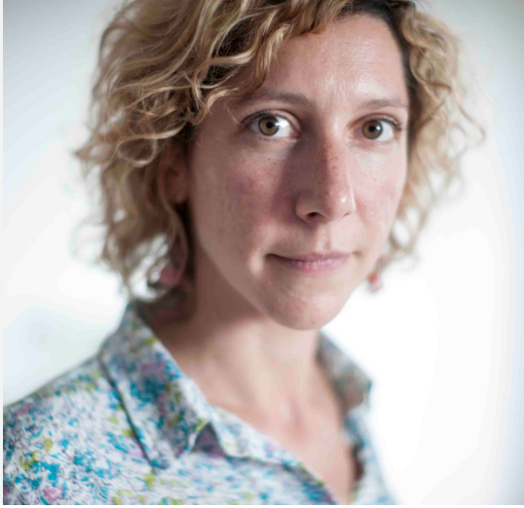
Verbatim : Élodie Laine, maîtresse de conférences à Sorbonne Université, Laboratoire de Biologie Computationnelle et Quantitative, Paris
« La vague déclenchée par l’exploit d’Alphafold n’est pas retombée »
Didier Goupy/Signatures

Slide 30
Lorsque l’article décrivant le système Alphafold2 est sorti en juillet 2021, nous l’avons décortiqué avec des collègues lors de séances de discussion pour parler de l’architecture du réseau de neurones et des algorithmes utilisés
Que peut-on faire avec ces modèles et comment exploiter les modèles 3D prédits ?
Beaucoup d’efforts ont aussi été faits par le monde académique pour utiliser Alphafold2 afin de prédire la forme des assemblages de protéines (les complexes)

Slide 31
Et finalement, en octobre 2021, l’équipe de chercheurs de Deepmind a sorti une prépublication présentant les résultats d’une nouvelle version du réseau de neurones baptisé Alphafold-multimer
consacrée précisément à la prédiction de ces assemblages
Les résultats de cet article montrent qu’Alphafold-multimer, légèrement modifié et surtout réentraîné sur les complexes
fait mieux que « l’état de l’art » et aussi que les tentatives du monde académique qui avaient juste « détourné » Alphafold2 pour la prédiction de complexes, sans entraînement
Par ailleurs, Demis Hassabis, l’un des fondateurs de Deepmind, a annoncé en novembre 2021 la création d’une start-up baptisée Isomorphic Labs

Slide 32
dont l’objectif affiché est de révolutionner le processus de la mise au point de nouveaux médicaments (drug discovery)
grâce au transfert de connaissances issues de Deepmind
Les choses bougent vite et la vague déclenchée par l’arrivée d’Alphafold n’est pas encore retombée

